Slide 1
Basis

Slide 2
Stoffen en materialen
Stofeigenschappen kleur, geur, smaak, brandbaarheid
Materiaaleigenschappen geleiding, bewerking
Metalen corrosie, geleiding
Dichtheid zinken, zweven, drijven
Grondstoffen naar product productieproces, halffabrikaat
Afval en milieu recyclen, broeikaseffect, gft, kca
BINAS tabel 27

Slide 3
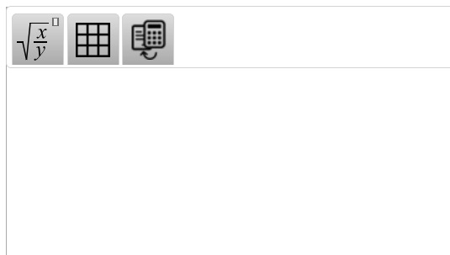
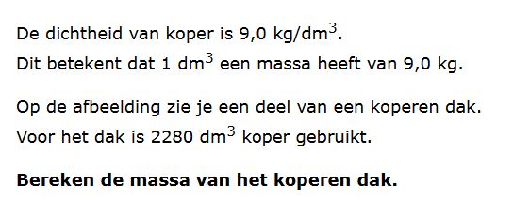


Berekening met dichtheid

Slide 4

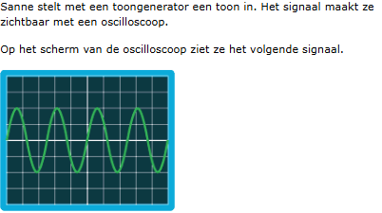
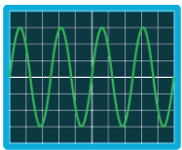
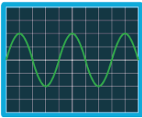
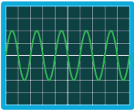
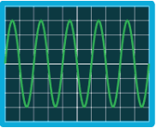
Geluid in beeld

Slide 5
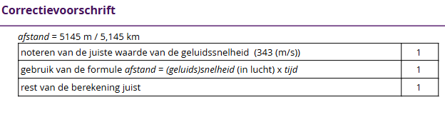
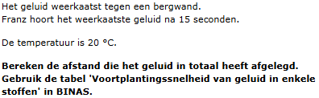


Geluidssnelheid

Slide 6
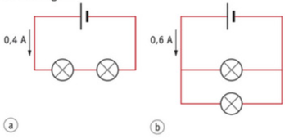
Elektrische energie
Stroomkringen serie – en parallel schakeling
Schakelingen bouwen BINAS tabel 12
Berekeningen weerstand en vermogen
Capaciteit energie levering uit accu, tijd
Energieverbruik vermogen x tijd
Elektrische apparaten

Slide 7
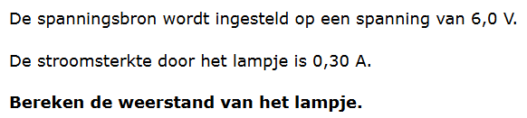


Berekenen van de weerstand

Slide 8
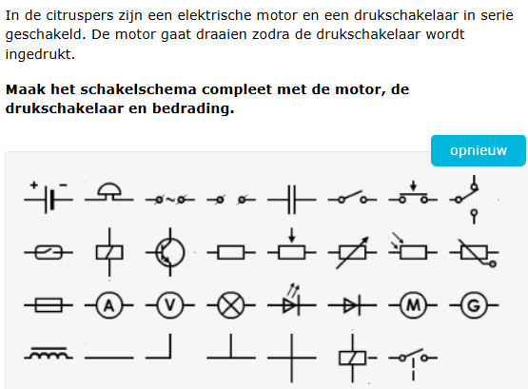
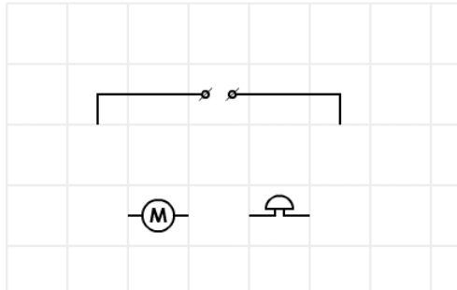
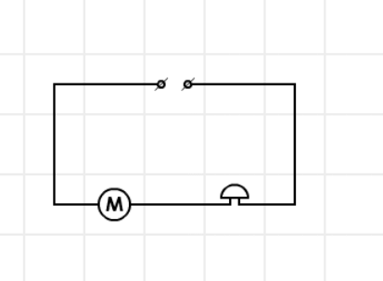
Bouwen van schakeling

Slide 9

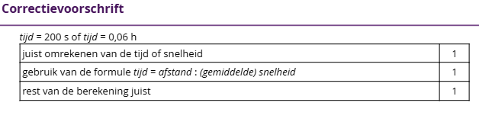


Gemiddelde snelheid

Slide 10
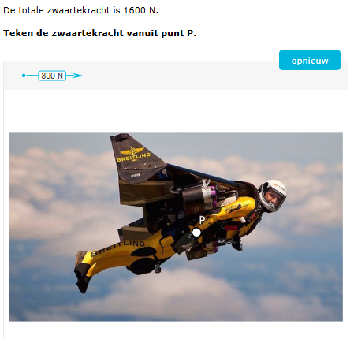
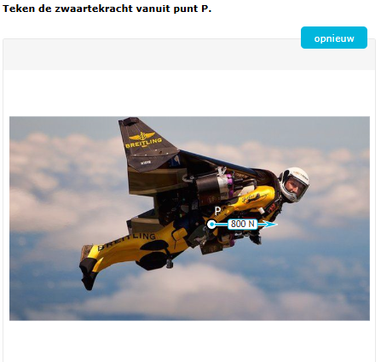
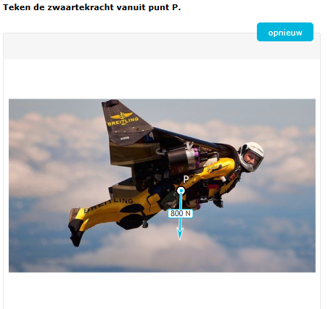
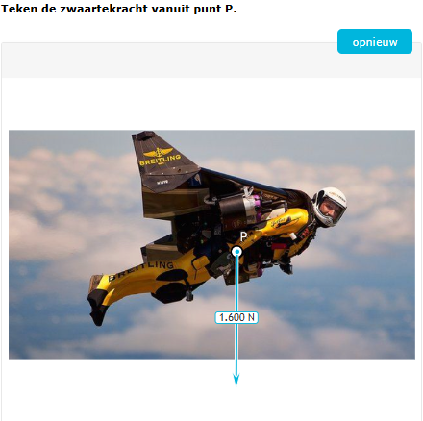
Kracht tekenen
1. Zet de pijl op de juiste plaats
2. Geef de pijl de juiste richting
3. Geef de pijl de juiste lengte

Slide 11
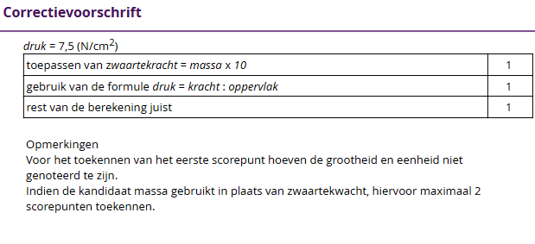





Druk

Slide 12
Verbranden en verwarmen
Energie-omzetting warmtebronnen
Soorten energie elektrisch, beweging, chemisch
Verbranden warmte komt vrij
Duurzaamheid windturbine, zonnepanelen
Absolute nulpunt BINAS tabel 14
Energie berekenen vermogen x tijd

Slide 13
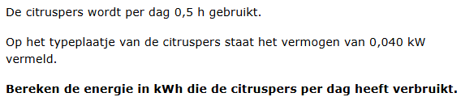


Berekening van energie

